Slide 1
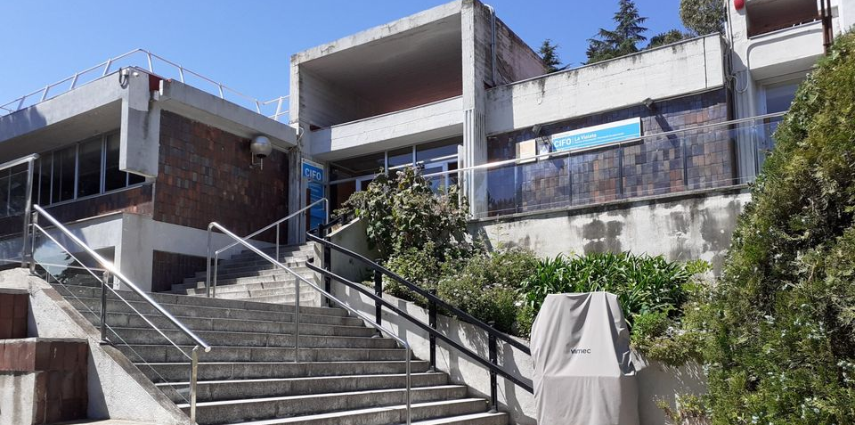


Proyecto Final
Algorítmica y programación con Python
Gestor de Facturas
Domingo Marchan del Pino
CIFO BARCELONA LA VIOLETA
15/07/24

Slide 2
1. Introducción
Descripción breve:
El proyecto se basa en un programa que permita al usuario crear facturas para un negocio.
Objetivos:
Generar una interfaz agradable para el usuario.
El acceso será restringido. Sólo personas con credenciales. (Usuario: user, Contraseña: 1234)
Funciones: Crear, Eliminar, Buscar y Modificar Factura.
Generar facturas en formato PDF.
Persistencia: “Base de datos” en formato JSON.
Análisis de datos: Gráfica de totales/factura.
Importancia
El programa facilita al usuario realizar facturas con un formato estándar sin tener que preocuparse de desajustes en Word. Herramienta sencilla y visual para que personas con bajo nivel en ofimática puedan realizar esta actividad con normalidad.

Slide 3
2. Requisitos
Librerías:
PIL / Pillow -> Ajustar imágenes y ventanas
datetime -> Gestión de fechas
fpdf -> Generador de archivo PDF
Tkinter -> Interfaz gráfica
pathlib -> Manipulación de rutas
os -> Obtener rutas del SO y abrir documentos
json -> Manipulación de archivos JSON
Matplotlib -> Generador de gráfico
webbrowser -> Incorporar links/url

Slide 4
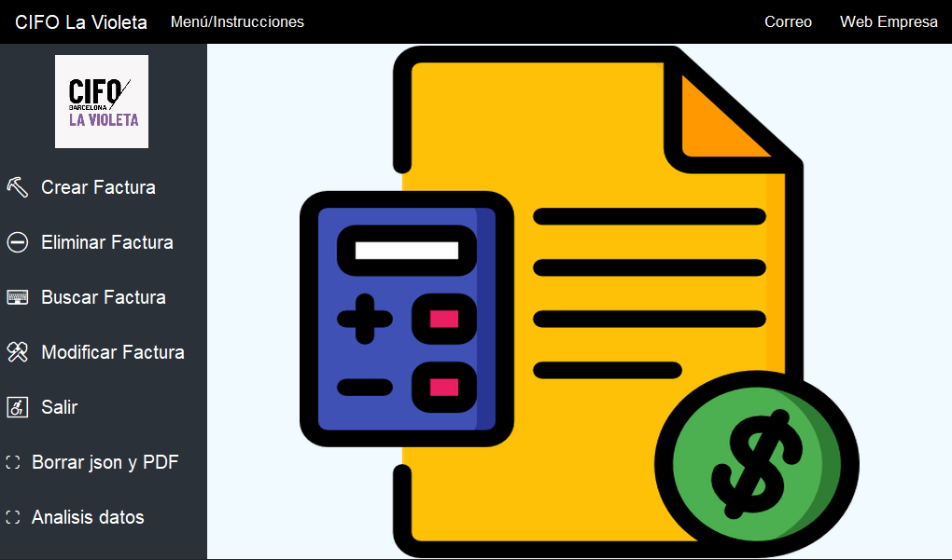
2. Diseño del Proyecto
Acceso
E-mail
Acceso
Web
Login
Menú Principal
Desplegable
Menú/Instrucciones
Funciones

Slide 5
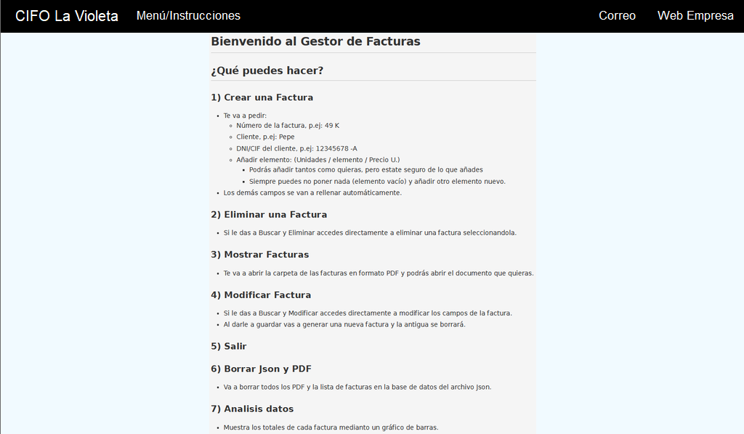
2. Diseño del Proyecto
Login
Menú Principal
Desplegable
Menú/Instrucciones

Slide 6
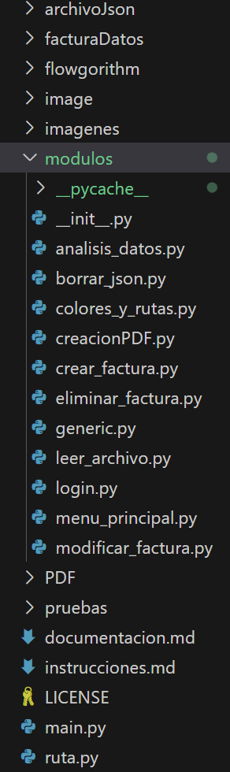
2. Diseño del Proyecto
Login
Menú Principal
Estructura

Slide 7



3. Contacta
https://www.linkedin.com/in/domingo-marchan-del-pino-086b26235/
Domingo-Marchan@hotmail.com

